Slide 1
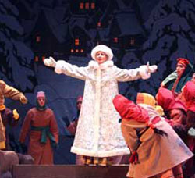
снегурочка

Slide 2
История произведение
Весной 1880 года Римский-Корсаков побывал в Москве у Островского и получил у него разрешение воспользоваться его пьесой для сочинения оперы с правом внесения необходимых правок. Сразу после возвращения в Петербург, началась подготовительная работа. Все лето, проведенное в имении Стелёво, он посвятил сочинению этой оперы. Окружающая природа оказалась созвучна его собственным мыслям и вдохновляла его на творчество:
Какой-нибудь толстый и корявый сук или пень, поросший мхом, мне казался лешим или его жилищем; лес «Волчинец» — заповедным лесом; голая Копытецкая горка - Ярилиной горою; тройное эхо, слышимое с нашего балкона, - как бы голосами леших или других чудовищ ^{[2]}.Осенью того же года была сделана оркестровка сочинения, которая была закончена 26 марта 1881 года.

Slide 3
Описание героев
Снегурочка –это герой который нежная , добрая , весёлая , но всё ровна она погибает но люди не печалются.
Царь – был добрым героем который некогда не раздаст указ о казне.

Slide 4
Отношение к музыке.
Музыка – была веселая быстрая . Она мне очень понравилась .Музыка была хорошая.

Slide 5
КОНЕЦ

